Slide 1
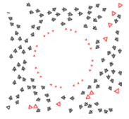






Разработка Энергоэффективного двигателя
Мы делаем это для того, чтобы мир стал чище!

Slide 2
Актуальность проекта и проблема клиента
При нынешних политико-экономических и экологических тенденциях, многие развитые страны вводят законы на запрет производства автотранспорта использующий бензиновый и дизельный двигателя, а так же увеличивают налоговые сборы на лица продолжающие использовать ДВС, который своей работой загрязняет атмосферу.
Электромобили получают финансовую поддержку за счет нулевых выбросов, но их литий-ионные батареи являются черезвычайно токсичным элементом, начиная с его добычи, заканчивая её утилизацией.
Задачи по развитию водородного направления определены в "Энергетической стратегии РФ на период до 2035 года"
Спрос на автомобили с водородным двигателем

Slide 3
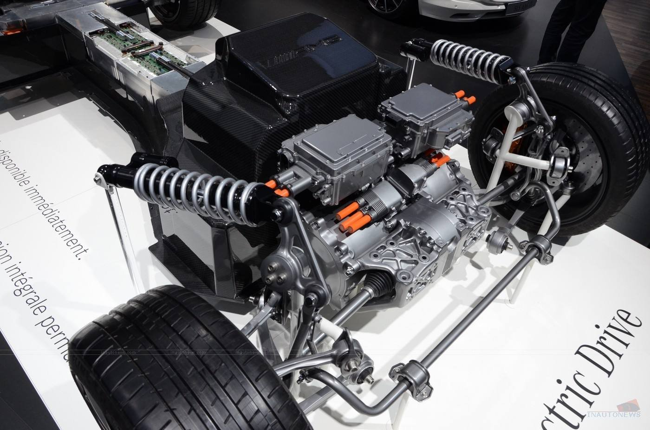
Решение
Решением проблемы будет использование энергоэффективных двигателей(силовых агрегатов) работающих на водороде с использованием более дешевых и энергоэффективынх топливных ячеек

Slide 4
Целевая аудитория
Ключевые сегменты:
Производители транспортных средств: Автомобилей, автобусов, грузовиков и поездов.
ЯлМЗ и ЕлАЗ, Lada, Hyndai, КАМАЗ
Транспортные компании и логистические центры: Водородные двигатели могут быть использованы в грузовом и пассажирском транспорте.
Деловые линии, СДЕК.
Инвесторы и финансовые учреждения: Фонды и банки могут быть заинтересованы во вложении средств в развитие водородной экономики и водородных технологий, включая водородные двигатели.
Сбербанк, ВТБ
Государственные и муниципальные организации: Правительства и муниципалитеты могут быть заинтересованы в развитии, для снижения выбросов углекислого газа и улучшения экологической обстановки.
ЦОДД, Министерство экологии РФ.

Slide 5
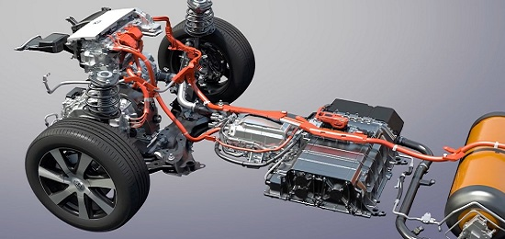
Бизнес-модель
Схема движения товара и денег в модели водородного двигателя выглядит следующим образом:
Разработка силового агрегата на водородном топливе для ТС
2. Патент
3. Лицензия
4. Продажа лицензии

Slide 6
Рынок
Продажи будут осуществляться на территории стран СНГ, основой акцент делается на АО “АвтоВаз”
Такая идея будет пользоваться спросом так как экологические нормы постоянно растут, да и топливо дешевле не становиться, особенно большой спрос будет среди коммерческого транспорта, который много эксплуатируется
Переменные затраты:
Рабочий проект 931 тыс. руб.
Создание прототипа 20 млн. руб.

Slide 7


Конкуренты
Основные конкуренты это SNAG Racing совместно с компанией Ecolibri - Российская команада Dacar и Российская компания занимающаяся разработкой электрический самолетов вертикального взлета и
посадки. Они совместно занимаются разработкой водородных автодвигателей и авиадвигателей
Нашим преимуществом является большая экономичность 1 кг водорода на 160 км в отличии от конкурентов которые имеют 100 км на 1 кг водорода, экологичность за счет электролиза
Цена конкурента за топливную ячейку силового агрегата1,3 млн. руб.

Slide 8
Текущие результаты команды
Количественные показатели:
Был разработан план по снижению стоимости топливных ячеек, путем замены платинового катализатора на металлопорфирины железа и марганца. Качественные показатели:
-Снижение себестоимости силового агрегата на водородном топливе
-Снижение выбросов в атмосферу
-Повышение КПД за счет замены материала и увеличения сечения катализатора.

Slide 9
План развития проекта
09.2023
12.2023
06.2024
06.2025
Получение компетенции по созданию проекта
Поиск и изучение патентов, научных статей
Разработка идеи
Получение Патента.
Продажа лицензии
продажа лицензии Автопрому
Методология бережливый стартап
Бизнес моделирование. Ценностное предложение для клиента.
Сегментация целевой аудитории. Работа с целевыми рынками.
Маркетинг и продвижение продуктов.
Пиар в стартапе
Построение воронки продаж
Финансы и unit экономика
Изучение патентов
Проектной документации
Изучение зарубежного опыта
Изучение рынка
Разработка по снижению себестоимости силового агрегата
Повышение его энергоэффективности, экологичности и экономичности

Slide 10
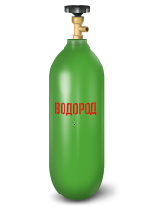
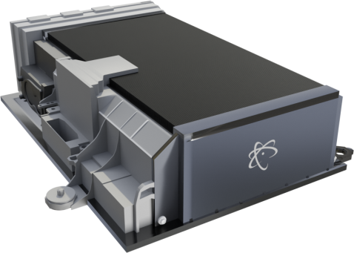
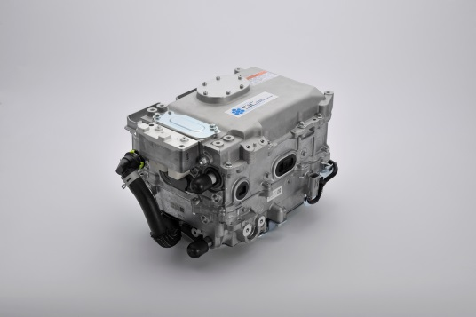
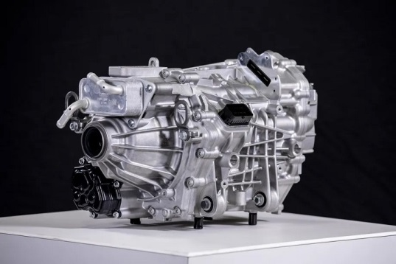
Предложение для инвестора
Затраты на создание рабочего проекта 20,93 млн. руб.:
Рабочий проект 931 тыс. руб.
Создание прототипа 20 млн. руб.
Установка прототипа
200 тыс. руб.
1,3 млн. руб.
350 тыс. руб.
500 тыс. руб.

Slide 11
Предложение для инвестора
Выручка инвестора :
Будет происходить за счет продажи лицензии сроком на 1 год стоимостью 100 млн. руб.
Продаж топливных ячеек производителям двигателей (топливная ячейка с платиновым катализатором стоит 1,3 млн. рублей; планируемая себестоимость одной проектируемой топливной ячейки составит 700 тыс. руб.)
При продаже Автозаводу с выпуском автомобилей около 120 тыс. шт., если каждый 50 автомобиль будет выпускаться с водородным двигателем, то выручка составит 480 млн. руб. (при продаже одной ячейки за 900 тыс. руб.)

Slide 12
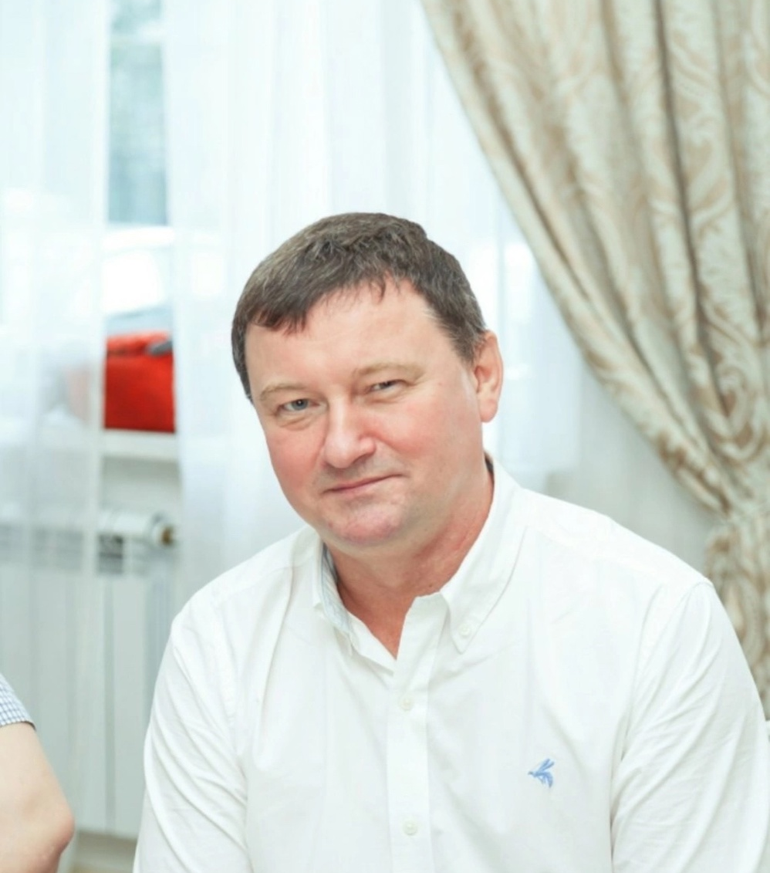
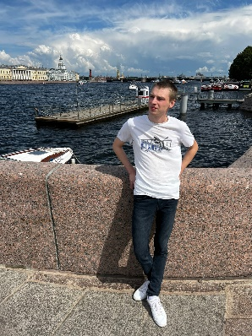

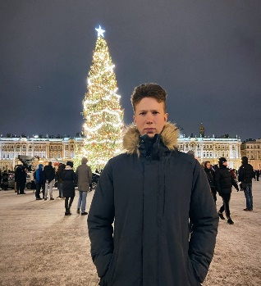



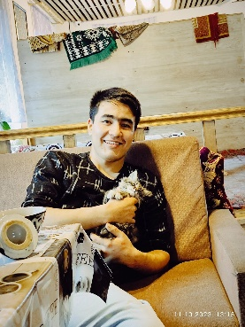
Команда Автолюбители
Ермилов Владимир
Витальевич.
РПО, заведующий кафедрой.
.
Михайлов Константин Павлович.
Капитан команды.
89814323167
Архаров Владислав Александрович.
PR менеджер.
Логинов Дмитрий Юрьевич.
Координатор.
Коновалов Артем Андреевич.
Маркетолог.
Гущин Илья Владимирович.
Экономист.
Гурин Антон Андреевич.
Генератор идей.
Эшбобоев Фазлидин Фахридинович. Специалист.

